Slide 1

嵌入式操作系统
--逐步构建
时基列表

Slide 2
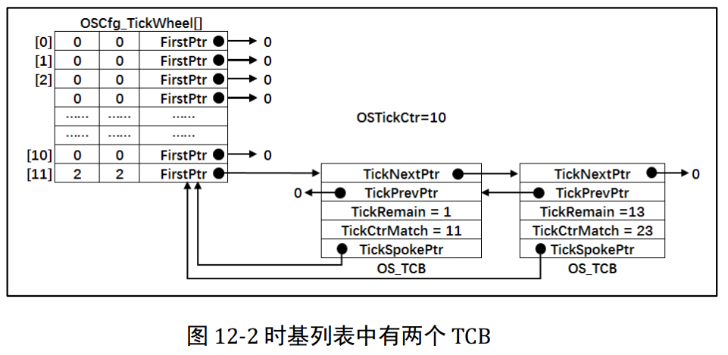
时基列表
在本章之前， OS 中的任务休眠时无处可去，就赖在了就绪表中。从今开始，任务休眠后应该从就绪表中移除，把它加入到时基列表（休眠表）。

Slide 3
添加和修改的功能模块
动作 | 功能作用 | 函数名称
创建 | 定义时基列表变量 | OSCfg_TickWheel[] OSTickCtr
创建 | 初始化休眠表 | OS_TickListInit
创建 | 插入休眠表 | OS_TickListInsert
创建 | 休眠表删除节点 | OS_TickListRemove
创建 | 更新休眠表 | OS_TickListUpdate
修改 | 修改任务控制块 | TCB
修改 | 阻塞延时 | OSTimeDly
修改 | 时钟中断功能函数 | OSTimeTick

Slide 4
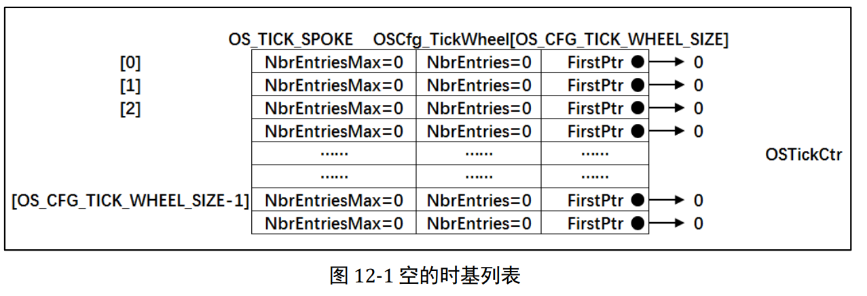
定义时基列表相关全局变量
/* 在 os_cfg_app.c 中定义 */
OS_TICK_SPOKE OSCfg_TickWheel[OS_CFG_TICK_WHEEL_SIZE];
/* Tick 计数器，在 os.h 中定义 */
OS_EXT OS_TICK OSTickCtr; //SysTick 周期计数器

Slide 5
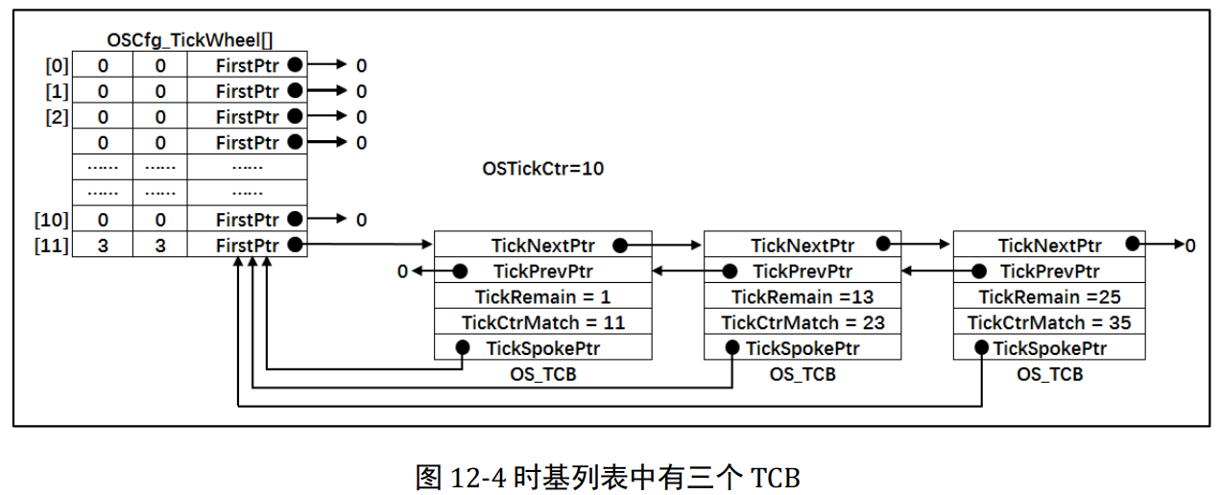
插入休眠表_案例1（os_tick.c）
前提条件：
OS_CFG_TICK_WHEEL_SIZE=11
OSTickCtr = 9
插入：休眠time=1
p_tcb->TickCtrMatch = OSTickCtr + time =9+1=10
p_tcb->TickRemain = time =1
spoke=(p_tcb->TickCtrMatch % OSCfg_TickWheelSize)
= 10 % 11 = 10
PK
插入位置计算（依据剩余休眠时间）
p_tcb1->TickRemain = p_tcb1->TickCtrMatch - OSTickCtr;
= 21 – 9 = 12
9
10
0
10
21
32

Slide 6
插入休眠表_案例2（os_tick.c）
前提条件：
OS_CFG_TICK_WHEEL_SIZE=11
OSTickCtr = 9
插入：休眠time=34
p_tcb->TickCtrMatch = OSTickCtr + time
p_tcb->TickRemain = time
spoke=(p_tcb->TickCtrMatch % OSCfg_TickWheelSize)
=9+34=43
=34
= 43 % 11 = 10
PK
插入位置计算（依据剩余休眠时间）
p_tcb1->TickRemain = p_tcb1->TickCtrMatch - OSTickCtr;
= 32 – 9 = 23
9
10
Remain=34
Match = 43
10
21
32

Slide 7
更新休眠表_案例1_1 （os_tick.c）
前提条件：
OS_CFG_TICK_WHEEL_SIZE=11
OSTickCtr = 9
OSTickCtr ++ (=10)
spoke = OSTickCtr % OSCfg_TickWheelSize =10%11=10
p_tcb->TickRemain = p_tcb->TickCtrMatch - OSTickCtr;
if (OSTickCtr == p_tcb->TickCtrMatch)
=10-10=0
True
OS_TickListRemove(p_tcb);
OS_RdyListInsert(p_tcb);
OS_TaskRdy
9
10
0
10
21
32

Slide 8
更新休眠表_案例1_2 （os_tick.c）
前提条件：
OS_CFG_TICK_WHEEL_SIZE=11
OSTickCtr = 9
OSTickCtr ++ (=10)
spoke = OSTickCtr % OSCfg_TickWheelSize =10%11=10
p_tcb->TickRemain = p_tcb->TickCtrMatch - OSTickCtr;
if (OSTickCtr == p_tcb->TickCtrMatch)
=21-10=11
False
完
9
10
0
11
10
21
32

Slide 9
修改阻塞延时（os_time.c）
void OSTimeDly(OS_TICK dly)
{ CPU_SR_ALLOC();
OS_CRITICAL_ENTER(); /* 进入临界区 */
#if 0
/* 设置延时时间 */
OSTCBCurPtr->TaskDelayTicks = dly;
/* 从就绪列表中移除 */
//OS_RdyListRemove(OSTCBCurPtr);
OS_PrioRemove(OSTCBCurPtr->Prio);
#endif
/* 插入到时基列表 */
OS_TickListInsert(OSTCBCurPtr, dly);
/* 从就绪列表移除 */
OS_RdyListRemove(OSTCBCurPtr);
OS_CRITICAL_EXIT(); /* 退出临界区 */
OSSched(); /* 任务调度 */
}

Slide 10
修改时钟中断处理函数（os_time.c）
void OSTimeTick (void)
{
#if 0
unsigned int i;
CPU_SR_ALLOC();
OS_CRITICAL_ENTER(); /* 进入临界区 */
for(i=0; i<OS_CFG_PRIO_MAX; i++){
if(OSRdyList[i].HeadPtr->TaskDelayTicks > 0){
OSRdyList[i].HeadPtr->TaskDelayTicks --;
if(OSRdyList[i].HeadPtr->TaskDelayTicks == 0){//延时为0则让任务就绪
//OS_RdyListInsert (OSRdyList[i].HeadPtr);
OS_PrioInsert(i);
}
}
}
OS_CRITICAL_EXIT(); /* 退出临界区 */
#endif
OS_TickListUpdate(); /* 更新时基列表 */
OSSched(); /* 任务调度 */
}

Slide 11
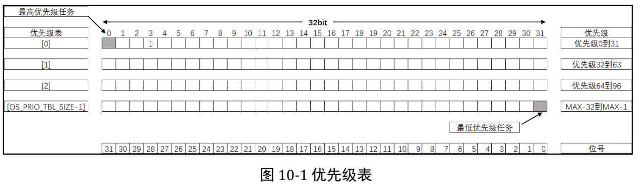
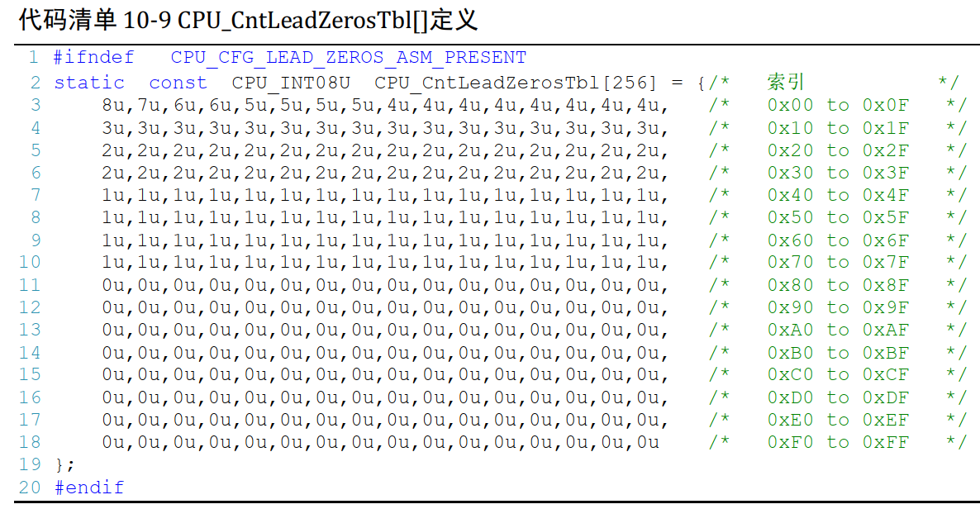
两种时空转换的对比（一对一 与 一对多）
9
10
10
21
32

